Slide 1
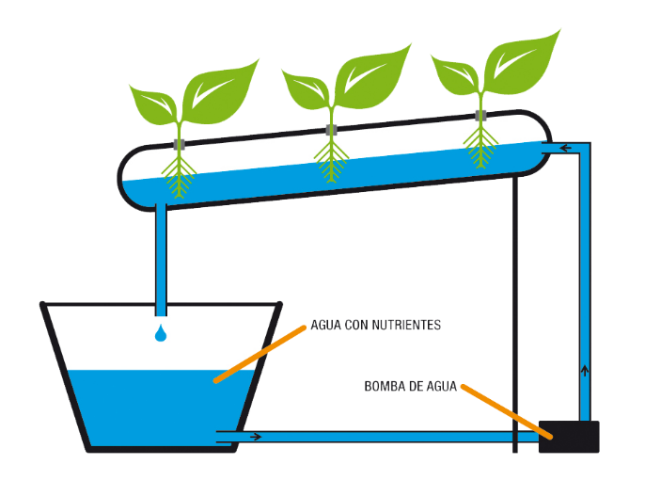
Presentación Proyecto ‘Tutankalechuga’ Fase 1
Integrantes:
Leonel Alarcón Bravo
José Vásquez Gutiérrez
Gonzalo Vega Mujica

Slide 2
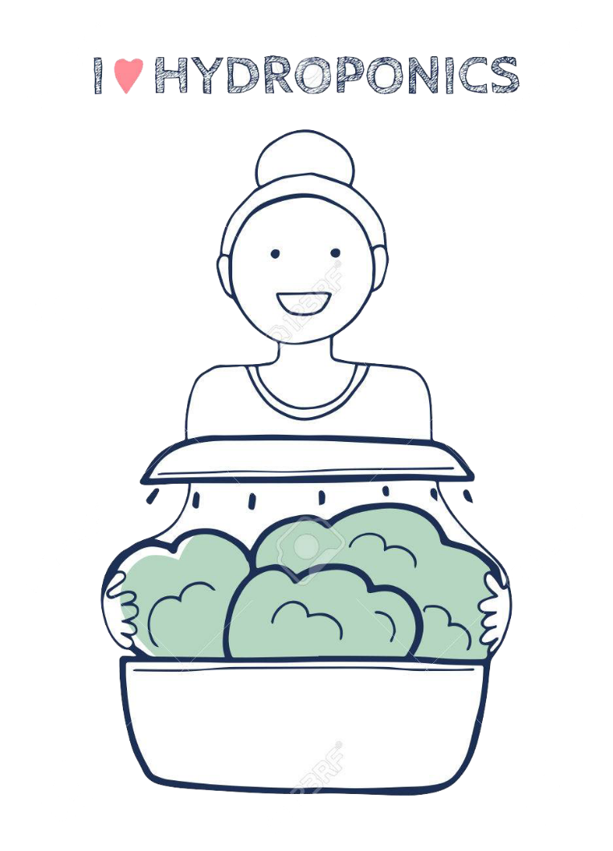
Introducción
¿Qué es un sistema hidropónico y por qué hacerlo?
Técnica de cultivo sin tierra (solo agua)
Espacio reducido
Facilidad de mantención,
Utilización de tecnología como medio de ayuda y beneficios para la salud y el medio ambiente.
Notes:
a hidroponía es una técnica de cultivo en la cual no se necesita la tierra para poder hacer crecer las plantas o cualquier otro cultivo deseado, ya que en este sistema será solo abastecido de agua y nutrientes dándole las condiciones suficientes para el correcto desarrollo y crecientes de la planta.
Este sistema tiene muchas ventajas como el espacio reducido en que se implementa, facilidad de mantención, utilización de tecnología como medio de ayuda y beneficios para la salud y el medio ambiente.

Slide 3
Objetivo General
Crear un sistema hidropónico y la sistematización del mismo con la finalidad de que tenga herramientas funcionales y que sea autónomo
Objetivos Específicos
Construcción de la maqueta experimental
Investigación sobre el Raspberry
Programación en Raspberry
Implementación a dispositivos móviles
Prueba experimental

Slide 4
Desafío y propuesta
Nuestro proyecto y desafío consta de crear nuestro propio sistema Hidropónico y sistematizarlo mediante la utilización de un microcontrolador (Raspberry pi) y sensores con la finalizar de que este sea un sistema autónomo (sin intervención humana).

Slide 5
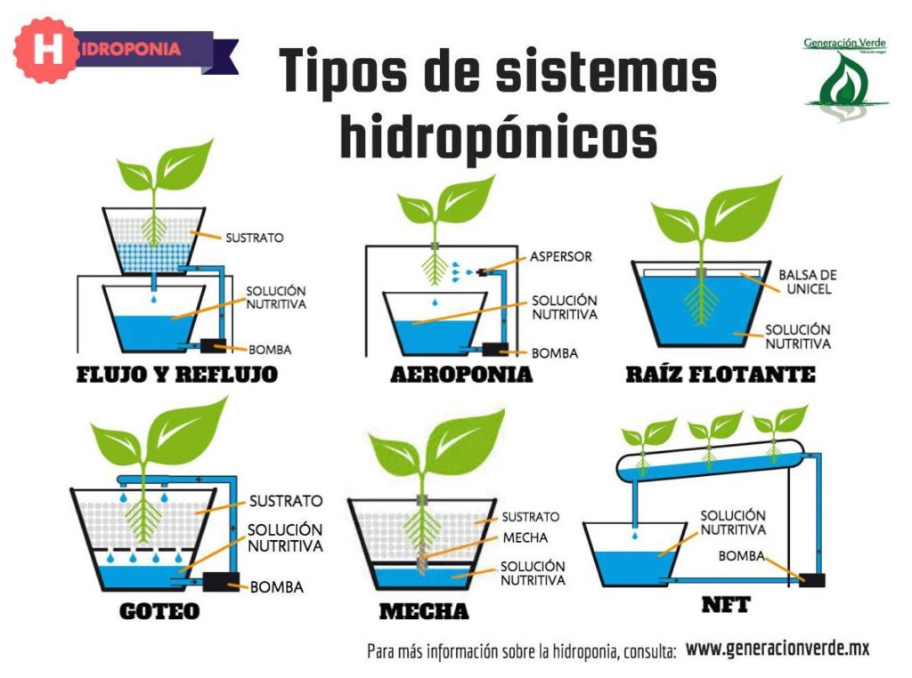
Existen varios tipos de sistemas hidropónicos, entre ellos:, Aeropónicos, Sistemas de Goteo, Raiz flotante, Sistemas de Inundar y Drenar, Cultivo en Agua y los NFT, por sus siglas en inglés “Nutrient Film Technique”.

Slide 6
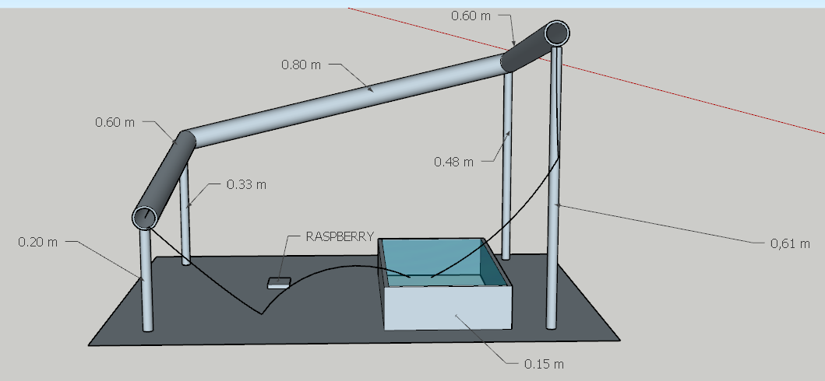
Modelo gráfico de maqueta experimental

Slide 7
Vista lado izquierdo

Slide 8
Vista superior aérea

Slide 9
Materiales y herramientas
Madera
Tubos PVC y derivados
Pegamentos
Herramientas de medición
Herramientas básicas
Artefactos electrónicos de construcción

Slide 10
Conclusión
Perspectiva del proyecto.
Avance fase 1.
Metas propuestas.

